Slide 1
МОТИВАЦИЯ КАК СРЕДСТВО ОБЕСПЕЧЕНИЯ ПСИХОЛОГИЧЕСКОЙ БЕЗОПАСНОСТИ ПЕДАГОГОВ ДЕТСКОГО САДА
Кузнецова Наталья Васильевна
Старший воспитатель ГБДОУ №46 Василеостровского района
Санкт-Петербурга

Slide 2
«Мотивация – это то, что побуждает человека к деятельности, ради чего она совершается…»
Л.С. Выготский
МОТИВЫ ПРОФЕССИОНАЛЬНОЙ ДЕЯТЕЛЬНОСТИ
Содержание труда, особенно наличие в нем
творческих начал и инициативы;
Перспектива карьерного и профессионального роста;
Материальные стимулы.

Slide 3
Регуляторы мотивации
Личностный рост – предоставление возможности для обучения, экспериментирования, творчества, самовыражения;
Интерес – интересная работа, требующая роста профессионализма, соревновательный эффект;
Безопасность – ощущение своей принадлежности к коллективу, нужности и важности своей работы, уважение, признание, одобрение со стороны коллег и руководителя, хорошие отношения в коллективе;
Вознаграждения – справедливое вознаграждение по результатам работы, социальные блага;
Чувство привязанности –информированность и включенность в дела планы, перспективы работы учреждения, учет руководителем личных мнений, работников, совместное принятие решений;
Рабочая среда – Удобное рабочее место, чистота, хорошие условия работы

Slide 4
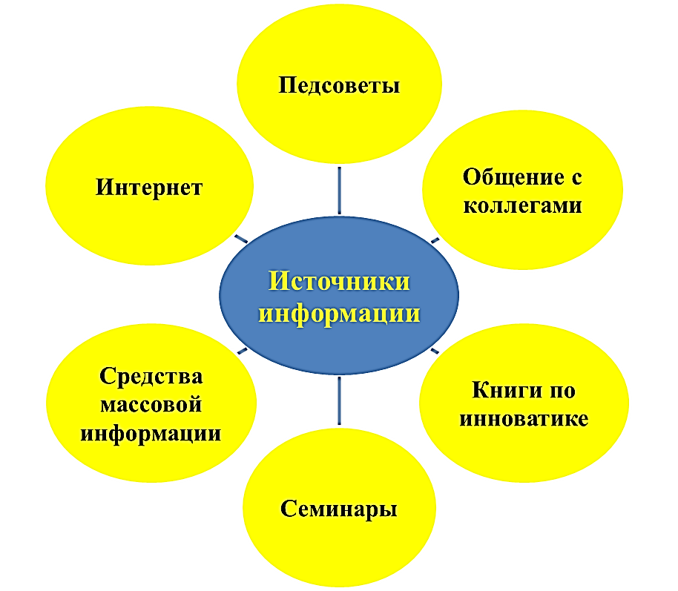
« Я убежден, что жизнь любого человека
должна быть наполнена постоянными
и неожиданными стимулами, которые
будут побуждать его держаться
каждый день на самом высоком уровне»
Б.Т. Вашингтон.

Slide 5
Логика построения темы самообразования
САМООБРАЗОВАНИЕ
Учет потребностей и запросов (детей, родителей)
Учет годовых задач ДОУ

Slide 6
Уметь любить ребенка - значит много думать, много переживать, искать, отказываться от сковывающих шаблонов, привычек, предрассудков. В.А.Сухомлинский
Путь к эффективной профессиональной деятельности человека лежит через понимание его мотивации.
Только зная то, что движет человеком, что, побуждает его к деятельности, какие мотивы лежат в основе его действий, можно попытаться разработать эффективную систему форм и методов управления им.
Для этого нужно знать, как возникают или вызываются те или иные мотивы, как и какими способами, мотивы могут быть приведены в действие, как осуществляется мотивирование людей.

Slide 7
Способы воздействия на мотивацию конкретного человека изменчив…
Фактор, который сегодня мотивирует конкретного человека к интенсивному труду, завтра может способствовать «отключению» того же самого человека.
Никто точно не может сказать, как детально действует механизм мотивации, какой силы должен быть мотивирующей фактор и когда он сработает, не говоря уже о том, почему он срабатывает.

Slide 8
Мотивационная готовность
Осознание недостаточности достигнутых результатов и желание их улучшить.
Высокий уровень профессиональных притязаний, сильная потребность в достижении высоких результатов.
Желание создать хорошую, эффективную образовательную среду для детей.

Slide 9
ЖЕЛАЮ ТВОРЧЕСКИХ и ПРОФЕССИОНАЛЬНО- МОТИВИРОВАННЫХ УСПЕХОВ СПАСИБО ЗА ВНИМАНИЕ!

